Slide 1
本周工作
工作概览
01
前端改版
整理主界面与功能页布局，统一间距、卡片和图标样式。
02
交互调整
支持头像图片、自定义简介和设置项；修正页面窄屏错位。
03
功能测试
核对基础检查、账号权限、缓存和模拟流程，并记录边界。
CSLA · 本周工作汇报
01
Notes:
讲解时间约40秒。大家好，我是许知恒。这周我主要负责前端页面和测试。页面方面，整理了首页、个人信息和学习看板等功能页，也调整了头像、简介和设置入口。测试方面，我结合项目记录检查了账号、资料和学习流程，并跟进测试中发现的问题。接下来先看页面变化，再介绍测试情况。

Slide 2
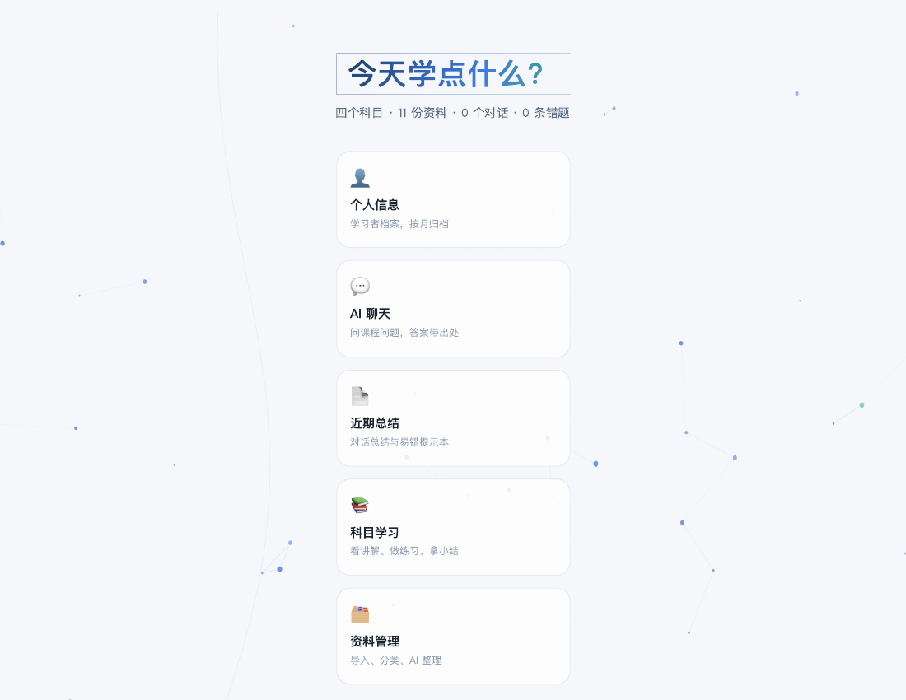
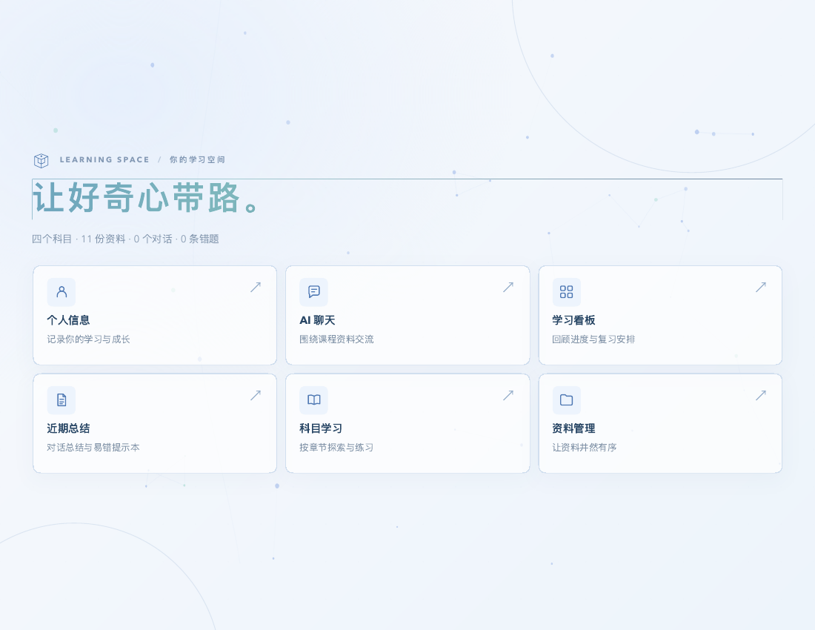
01 / 页面改版
首页
改前
改后
改前：功能入口纵向堆叠，首页重点不够突出。
改后：入口分栏展示，标题和功能区更清楚。
CSLA · 本周工作汇报
02
Notes:
讲解时间约40秒。首页原来把功能入口竖着排，打开页面需要往下找。现在改成分栏卡片，统一卡片的大小和间距，把标题和功能区分开。图标也换成了线条样式，整体看起来更统一。

Slide 3
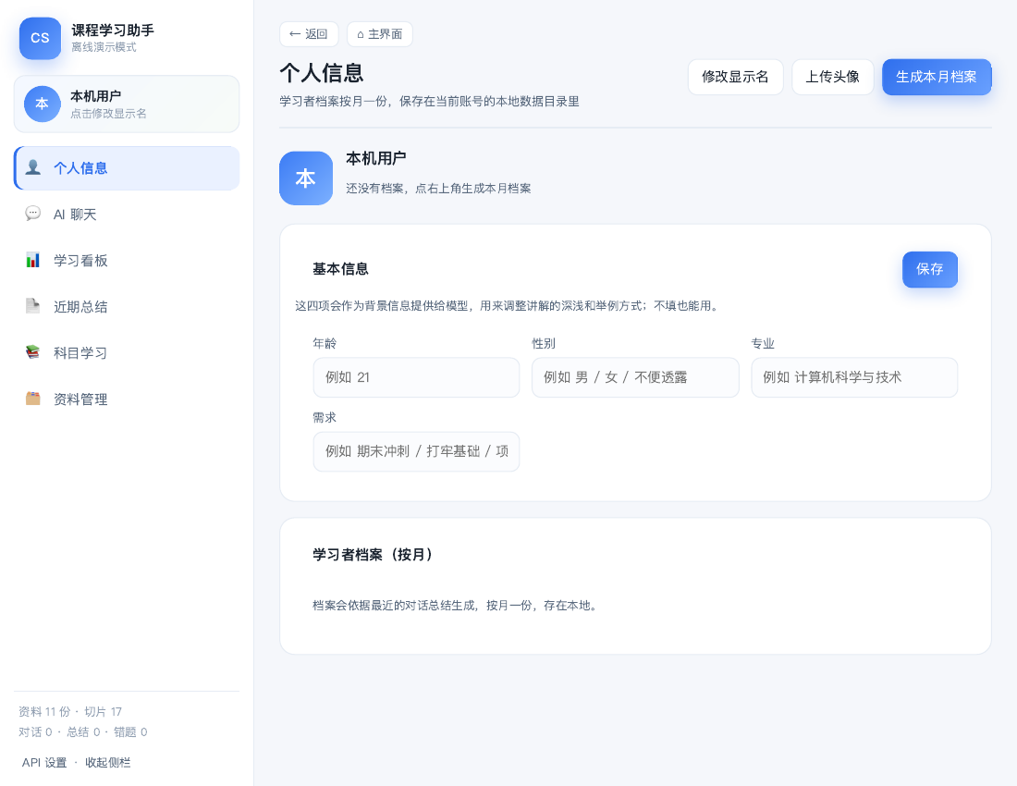
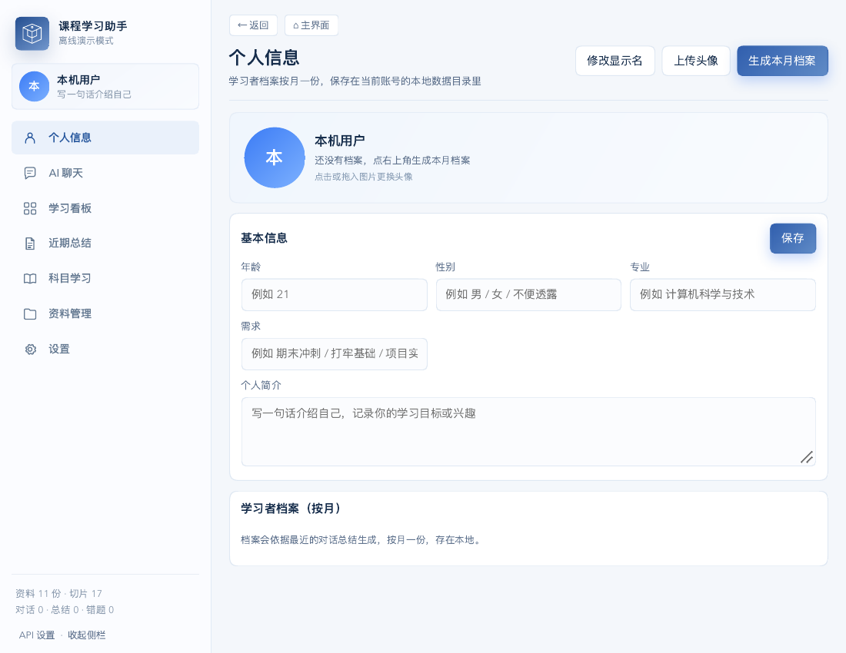
02 / 页面改版
个人信息
改前
改后
改前：头像与资料编辑方式较简单。
改后：可上传或拖入头像图片，也能编辑简介。
CSLA · 本周工作汇报
03
Notes:
讲解时间约40秒。个人信息页支持选择或者拖入本地图片作为头像，还增加了可以自己编辑的个人简介。基本资料和学习档案分区展示，用户需要修改时能更快找到对应位置。

Slide 4
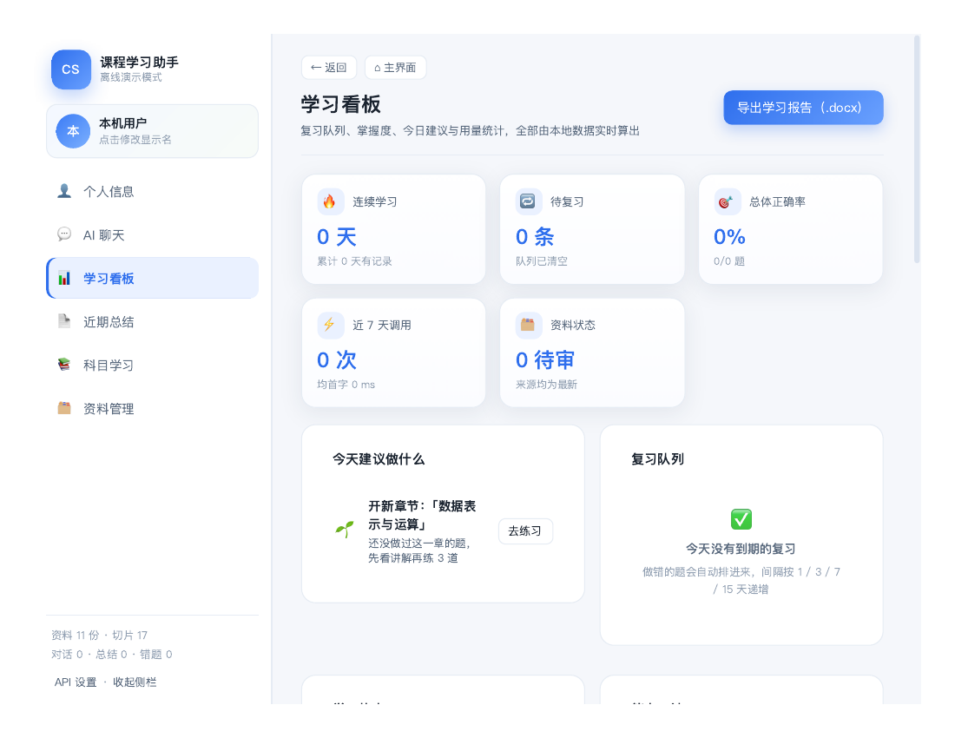
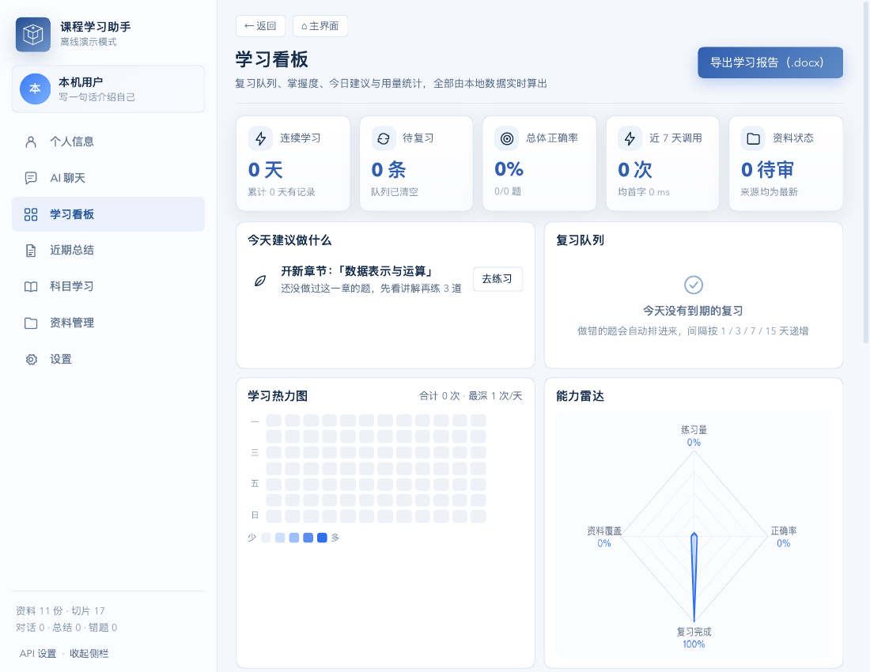
03 / 页面改版
学习看板
改前
改后
改前：卡片尺寸和留白不一致，整体显得松散。
改后：统计、建议、复习与记录分区更清楚。
CSLA · 本周工作汇报
04
Notes:
讲解时间约40秒。学习看板原来的卡片尺寸和留白不一致。这次把统计、学习建议、复习队列和记录分开，统一卡片大小。截图使用空的演示账号，重点展示排版变化。

Slide 5
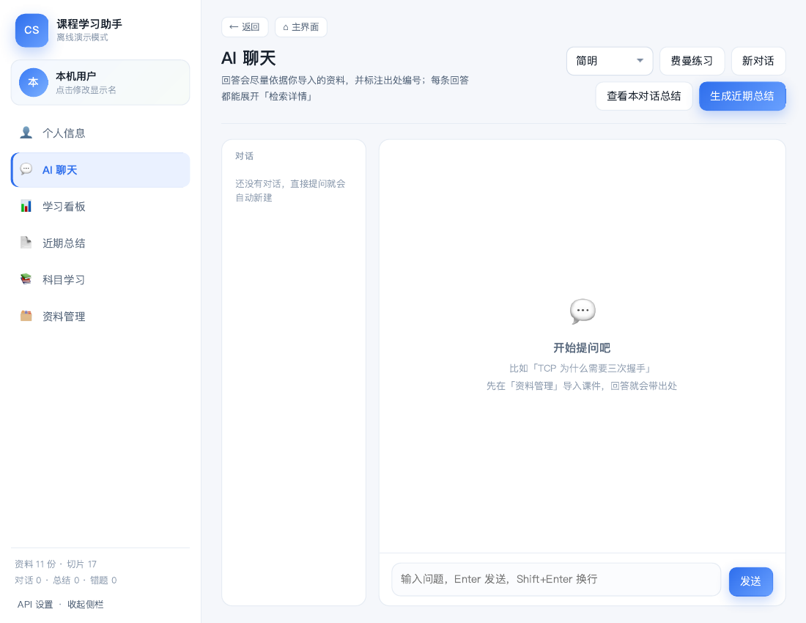
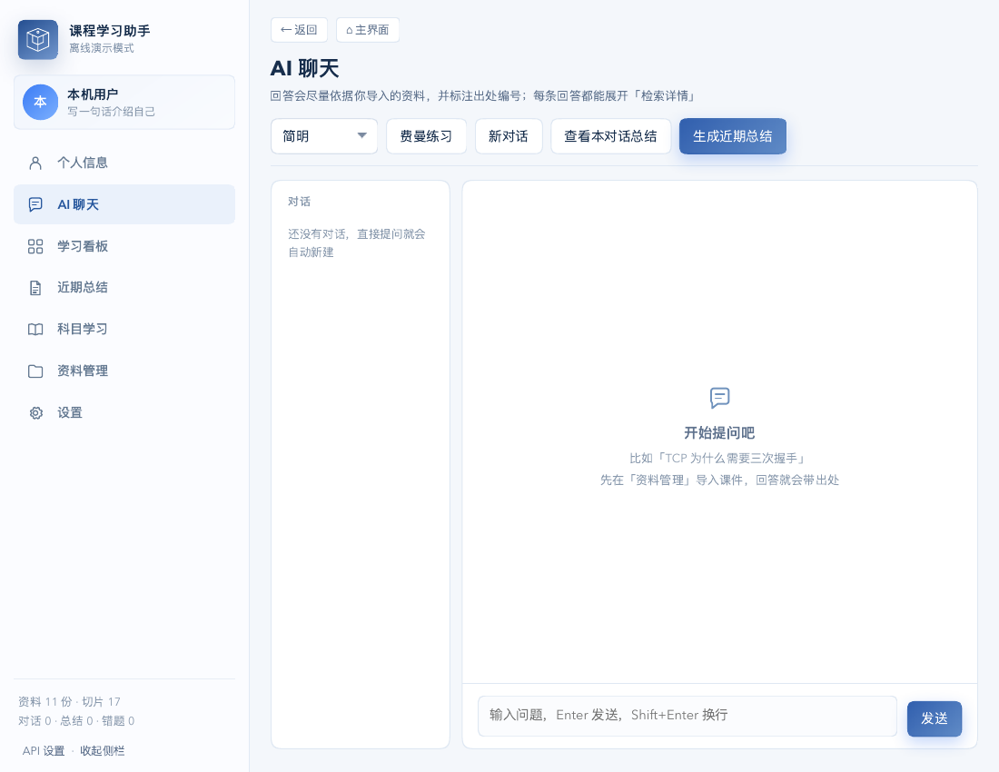
04 / 页面改版
AI 聊天
改前
改后
改前：导航、对话区域和输入控件的样式不统一。
改后：页面结构更统一，聊天入口更容易找到。
CSLA · 本周工作汇报
05
Notes:
讲解时间约40秒。聊天页主要调整了侧栏、对话区和输入框的排布，让常用入口更容易找到。截图展示的是空会话状态，真实模型的回答效果还需要另外验证。

Slide 6
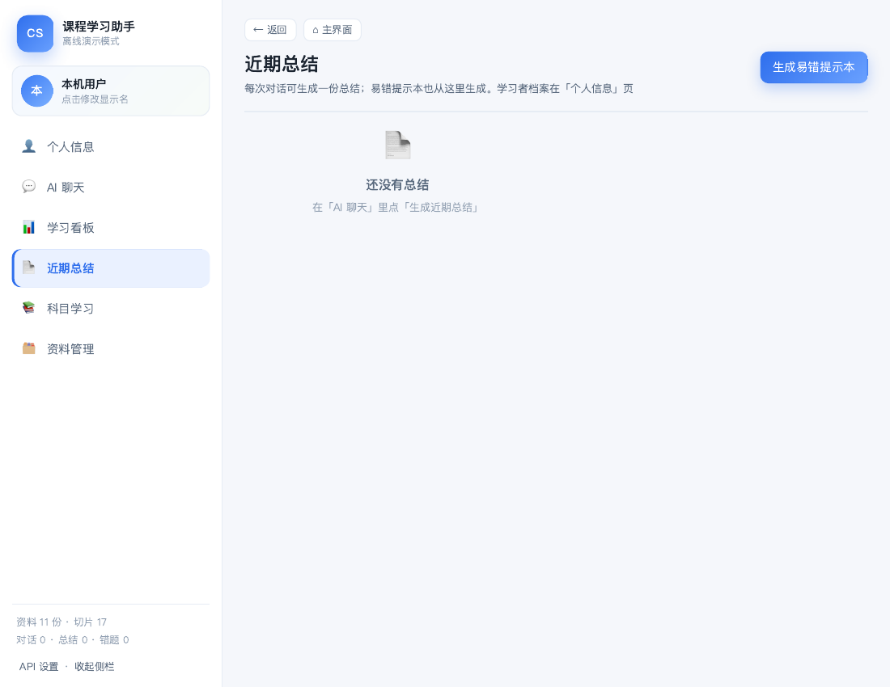
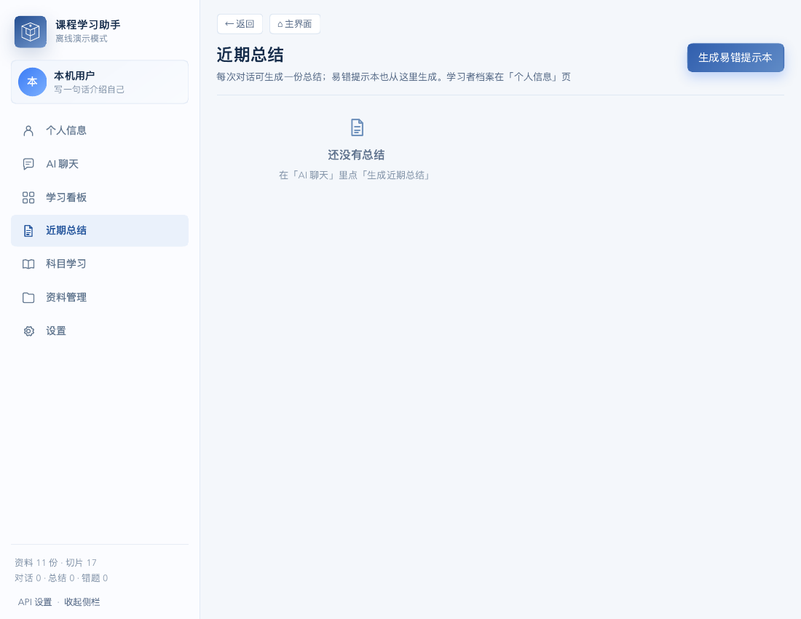
05 / 页面改版
近期总结
改前
改后
改前：页面结构与其它功能页不一致。
改后：导航和内容区统一；演示账号暂无记录。
CSLA · 本周工作汇报
06
Notes:
讲解时间约40秒。近期总结页统一了导航和内容区域，也调整了页面留白。截图里的演示账号还没有总结记录，因此显示空状态；有对话或者章节学习记录后才能查看相应内容。

Slide 7
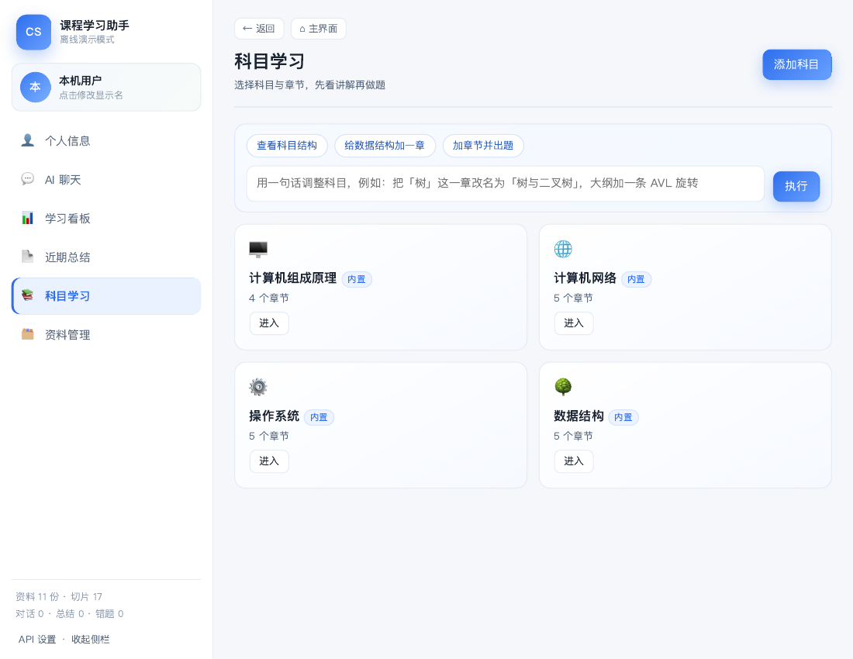
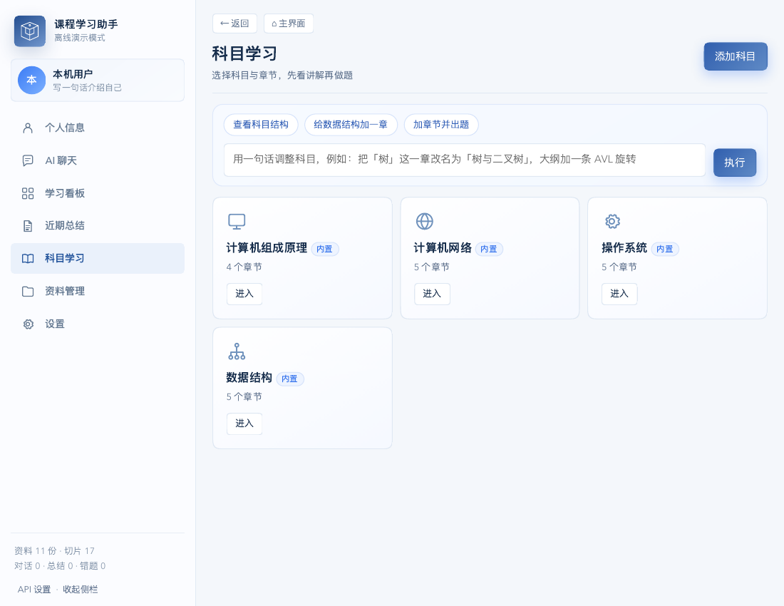
06 / 页面改版
科目学习
改前
改后
改前：课程卡片排布不齐，操作按钮距离偏近。
改后：课程卡片尺寸统一，常用操作留出间距。
CSLA · 本周工作汇报
07
Notes:
讲解时间约40秒。科目学习页统一了课程卡片尺寸，也把进入和删除等按钮拉开，减少误点。用户从卡片进入章节，模型生成的讲解和练习需要结合接口配置进一步检查。

Slide 8
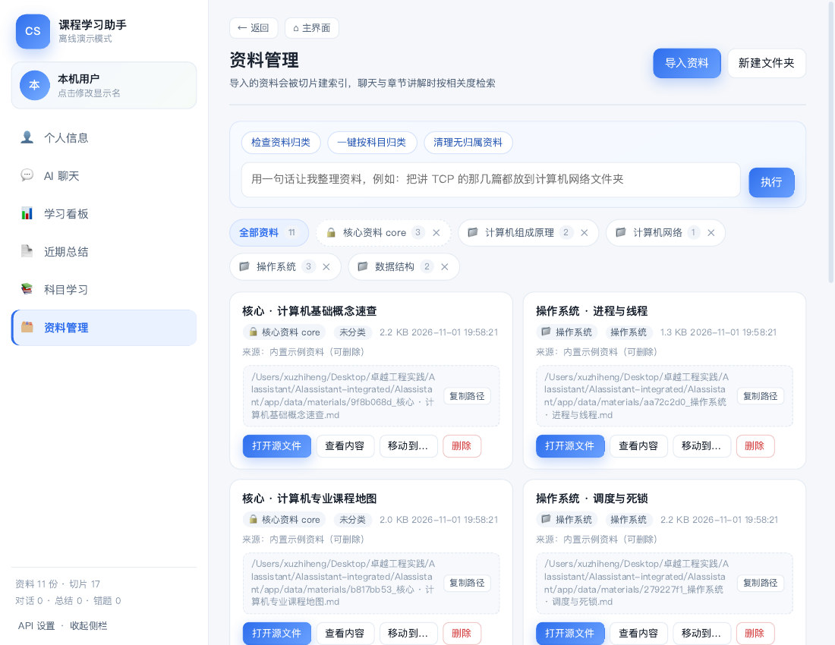
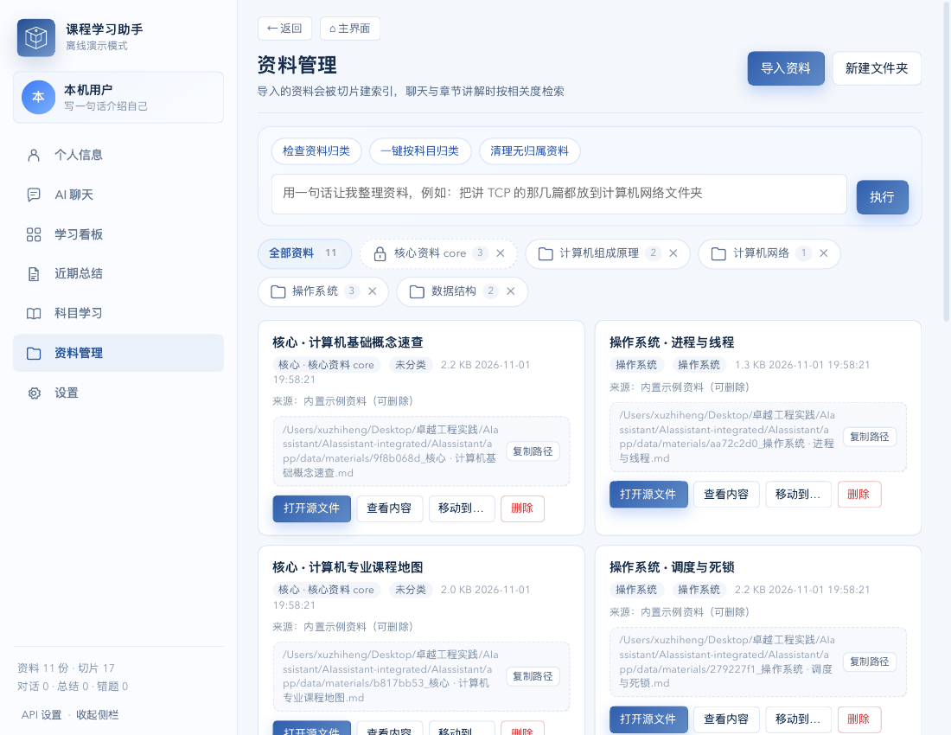
07 / 页面改版
资料管理
改前
改后
改前：资料区和其它页面的导航样式不统一。
改后：资料入口更整齐，侧栏增加设置入口。
CSLA · 本周工作汇报
08
Notes:
讲解时间约40秒。资料管理页整理了侧栏、文件入口和卡片排版，新增的设置入口也出现在左侧。截图主要展示页面变化，导入、移动和删除等操作还需要结合测试结果判断。

Slide 9
08 / 功能测试
各模块测试
模块 | 检查内容 | 记录
页面 | 测试页面打开是否正常；检查页面元素排布和页面脚本是否存在异常 | 浏览器检查
账号与权限 | 测试注册功能、密码错误、会话失效、用户数据隔离等功能 | 账号测试 44 / 44
资料管理 | 测试Word / PDF导入、源文件查看、资料排序与清除功能 | 账号测试覆盖
AI 聊天 | 测试资料检索、流式事件、引用事件、对话总结功能 | 模拟流程 43 / 43
科目学习 | 检查科目章节、生成题目、作答与错题记录功能 | 模拟流程覆盖
回答缓存 | 检查资料版本、对话历史、配置与学习者信息变化 | 缓存测试 5 / 5
CSLA · 本周工作汇报
09
Notes:
讲解时间约120秒。接下来介绍测试。页面方面，记录中用 Edge 打开了首页，确认页面能加载，检查到二十一个 SVG 元素，没有页面脚本异常。账号与权限方面，检查正常注册、重复用户名、错误密码、会话失效以及不同用户的数据隔离；认证及相关功能测试一共四十四项通过。资料方面，同一组测试还覆盖了 Word 和 PDF 导入、原文件、资料排序和按类别清除。聊天和科目学习使用临时环境与模拟模型，检查资料检索、流式事件、引用事件、对话总结、章节题目、作答和错题记录，共四十三项通过。回答缓存检查了资料版本、对话、配置和学习者信息变化，五项通过。基础检查九项通过，但当时服务没有启动，接口部分跳过，所以这些数字要结合各自的测试范围看。

Slide 10
08 / 功能测试
发现的问题
发现的问题 | 修复与复查情况
未审核资料仍能被检索 | 按审核状态过滤；待审核、通过、驳回和删除等检查 6 / 6
资料内容更新后仍命中旧索引 | 引入索引版本；用切片数不变、内容变化的场景检查重建
流式事件增加导致自检误报 | 调整断言：检查首尾事件和必要事件，避免固定顺序误判
尚未覆盖
真实模型回答质量、远程认证部署、全部新增交互手测、手机真机和复杂扫描 PDF 的 OCR。
测试发现问题后修复，再用相应场景重新检查。
CSLA · 本周工作汇报
10
Notes:
讲解时间约120秒。测试除了看是否通过，还要找出具体问题。独立测试首先发现，资料虽然标记为待审核或者驳回，初版仍可能把它检索出来。修复后重新检查：待审核时检索不到，通过后能找到，驳回后又查不到，删除后资料和切片也被清理。审核隔离的六项检查通过。另一个问题是资料内容更新了，但切片数量没有改变，系统可能继续使用旧索引。修复时引入索引版本，并用内容变化但数量不变的场景检查索引是否重建。还有一次自检出现误报，原因是新加的流式事件打乱了写死的顺序；实际输出正常，后来改为检查首尾和必要事件。现在仍需补充真实模型质量、远程部署、所有新交互的手工检查、手机真机和复杂扫描 PDF 的验证。

Slide 11
10 / 总结
本周总结
页面体验
七个主要页面完成改前改后整理，头像、简介和设置入口更易操作。
功能测试
基础、认证、缓存和 mock 流程都有记录；测试反馈推动了问题修复。
下一步
补做真实 API、完整交互和不同设备的复查，再根据结果继续修正。
谢谢
CSLA · 本周工作汇报
11
Notes:
讲解时间约40秒。总结一下，这周我完成了七个主要页面的排版和交互调整，也整理了账号、资料、聊天和科目学习等模块的测试记录。测试帮助我们发现并修复资料审核、索引和自检脚本的问题。接下来会继续检查真实接口和不同设备上的使用情况。我的汇报到这里，谢谢大家。

